Slide 1
Commissione congiunta Bilancio+Partecipate, mercoledì 10 settembre 2025
Bilancio Consolidato 2024
Notes:
1

Slide 2
Elementi e Contenuti
Bilancio Consolidato ➔ aggregazione Stato Patrimoniale e Conto Economico del Bilancio dell’Ente + bilanci dei soggetti inclusi nell’area di consolidamento
  La chiusura dell’esercizio deve essere al 31/12
società/enti controllati➔ consolidamento con metodo integrale: attrazione di tutte le attività e passività, componenti positivi e negativi di reddito dei bilanci del gruppo con eliminazione dei valori intercompany
società/enti partecipati non controllati➔ consolidamento con metodo proporzionale, in proporzione alla partecipazione detenuta
L’esito del processo di consolidamento: rappresentazione del capitale di funzionamento e del reddito del Gruppo
Notes:
2

Slide 3
La Formazione del Bilancio Consolidato 2024
Il Gruppo Comune di Milano ➔ rappresentato come unica entità economico – patrimoniale; non deve contenere elementi relativi ai rapporti contrattuali, economici, finanziari e patrimoniali interni (tra tutti i soggetti giuridici che rientrano nell’area di consolidamento: Comune di Milano, Società ed Enti strumentali)
E’ originato da Stato Patrimoniale e Conto Economico 2024 del CdM, approvati con Del. CC n. 31/2024
aggrega le risultanze dei bilanci 2024 delle Società/Enti strumentali del perimetro di consolidamento (Del. GC n. 1468/2024)
Nel 2024: inserimento di AFM (ha fornito bilancio riclassificato 01/01-31/12); 15 soggetti consolidati (capogruppo compresa)
Notes:
3

Slide 4
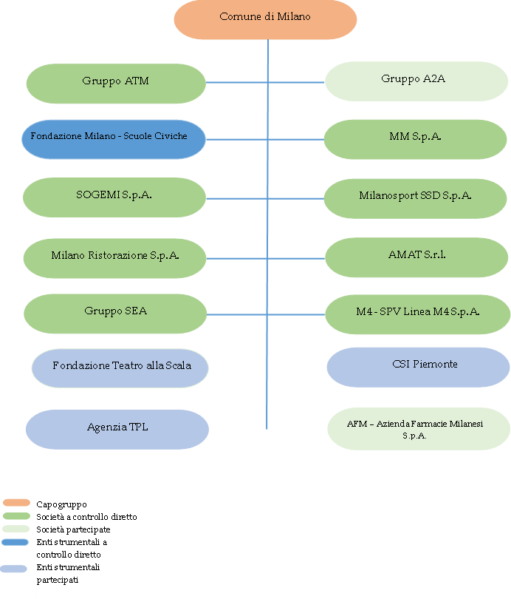
Area di Consolidamento 2024
Notes:
4

Slide 5
Area di Consolidamento: criteri di inclusione
Nel GRUPPO DELL’AMMINISTRAZIONE PUBBLICA (GAP) vengono inserite:
le Società e gli Enti strumentali controllati;
le Società partecipate nelle quali l’Ente dispone di una quota di diritti di voto esercitabili in Assemblea pari o superiore al 20%;
in caso di partecipazione < 20%, le Società partecipate a totale partecipazione pubblica affidatarie dirette di servizi pubblici locali da parte del comune capogruppo;
gli Enti strumentali partecipati, di diritto pubblico o privato, soggetti al controllo pubblico;
Dal GAP all’AREA DI CONSOLIDAMENTO: vengono fatte transitare nell’Area di Consolidamento:
  gli Enti e le Società totalmente partecipati dall’Amministrazione capogruppo;
  le Società in house;
  gli Enti partecipati titolari di affidamento diretto da parte dei componenti del Gruppo, a prescindere dalla quota di partecipazione;
  le società e gli enti rilevanti sotto il profilo economico – patrimoniale.

Slide 6
Stato Patrimoniale Attivo di Gruppo in confronto a quello del Comune di Milano stand alone al 31/12/2024
(dati in milioni di euro)
Notes:
6

Slide 7
Stato Patrimoniale – Passivo e Patrimonio Netto di Gruppo in confronto a quello del Comune di Milano stand alone al 31/12/2024
(dati in milioni di euro)
Notes:
7

Slide 8
I Principali Valori dello Stato Patrimoniale
Il capitale investito in Immobilizzazioni è pari a 13.144,64 milioni con un incremento di 5.442 milioni euro rispetto al Bilancio del Comune
Il Patrimonio Netto
  è di 11.578,95 milioni di euro, di cui 384,62 milioni di competenza di terzi (soggetti che detengono quote di partecipazione in SEA S.p.A. e SPV M4 S.p.A. e nelle società controllate dai Gruppi ATM, A2A e SEA).
  Il Patrimonio Netto finanzia il 62,3% dell’attivo immobilizzato (tale rapporto nel 2023 era pari a 59,0%).
I debiti complessivi passano da 4.910,29 milioni di euro del Comune di Milano a 10.527,45 milioni di euro del Bilancio Consolidato.
Le disponibilità liquide, per un totale di 3.816,17 milioni di euro, sono pari al 36,2% dei debiti complessivi, mentre superano l’importo dei debiti non derivanti da finanziamento attestandosi al 128,0%
Notes:
8

Slide 9
Il Conto Economico di Gruppo in confronto a quello del Comune di Milano stand alone al 31/12/2024
(dati in milioni di euro)
Notes:
9

Slide 10

I Risultati Economici del Gruppo Comune di Milano
Il Risultato operativo della gestione caratteristica è positivo per 763,15 milioni di euro
Il Risultato ante imposte è positivo per 853,72 milioni di euro; il carico fiscale complessivo è pari a 201,19 milioni di euro segnando un incremento di oltre 48,04 milioni rispetto al 2023 per effetto delle imposte pagate in particolare da A2A, ATM e MM.
L’incidenza dei ricavi intercompany è pari al 20,1%, in aumento del 7,3% rispetto al 2023
Il Risultato complessivo al netto delle imposte è pari a 652,53 milioni di euro, in aumento di 432,75 milioni (grazie al contributo del Comune di Milano, del Gruppo A2A e del Gruppo SEA). Il Risultato netto di Gruppo è pari a € 565,55 milioni (+€ 426,83 milioni vs 2023) e rappresenta l’86,7% del Risultato complessivo.
Di conseguenza il Risultato di terzi, pari a € 86,98 milioni, rappresenta il 13,3% del totale (+ € 5,91 milioni vs 2023).
Notes:
10

Slide 11
Incidenza dei ricavi infragruppo
(dati in milioni di euro)
Notes:
11

Slide 12
Stato Patrimoniale Attivo
(dati in milioni di euro)
Notes:
12

Slide 13
Stato Patrimoniale Passivo e Patrimonio Netto
(dati in milioni di euro)
Notes:
13

Slide 14
Conto Economico
(dati in milioni di euro)
Notes:
14

Slide 15
Conto Economico riclassificato
(dati in milioni di euro)
Notes:
15

Slide 16
Indicatori Bilancio Consolidato
Notes:
16

